Slide 1
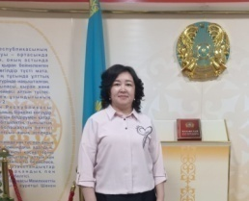
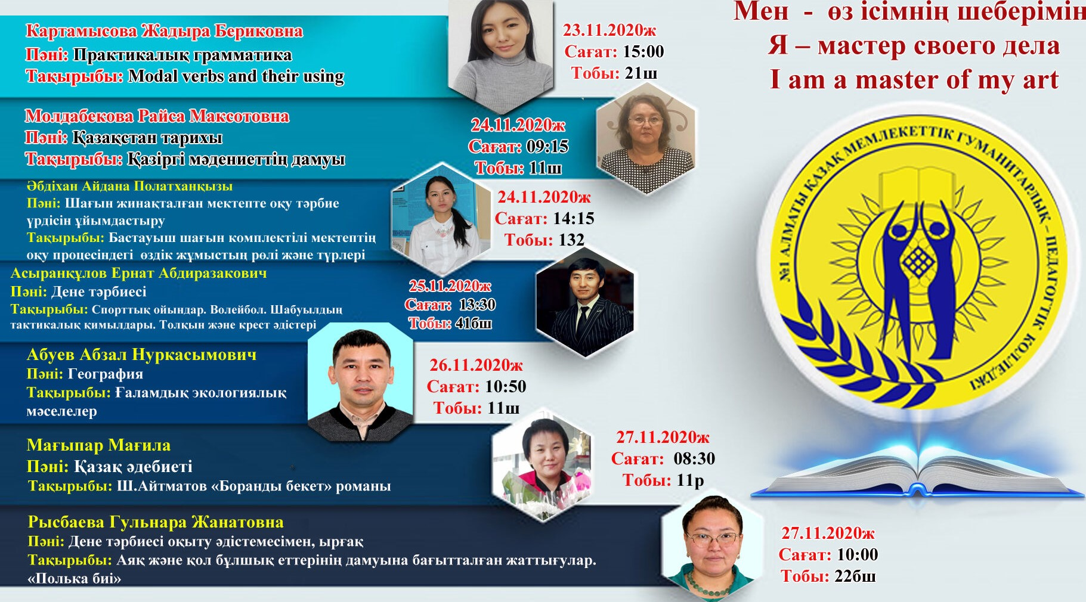
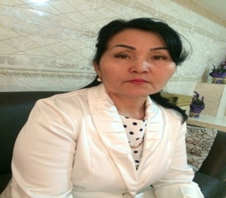
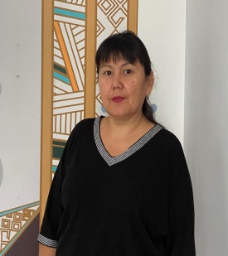
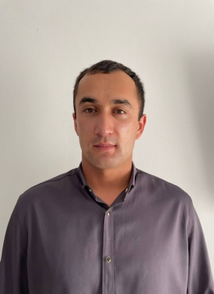
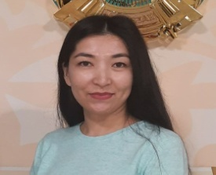
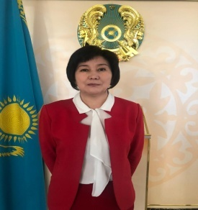
№1 Алматы қазақ мемлекеттік гуманитарлық-педагогтік колледжі
Әдістемелік апта
21-30 ҚАРАША 2022 жыл
Карибаева Раушан Оразхановна
Пәні:Химия
Тақырыбы: «2 А топ элементтері»
21.11.2022
Сағат:09:25
Тобы:11 М
Молдабекова Гаукар Аубакировна
Пәні: Қазақстан тарихы
Тақырыбы: «Қазақ халқының қалыптасу тарихы»
23.11.2022
Сағат:09:25
Тобы: 111
Алтанова Рахат Заурбековна
Пәні: Қазіргі қазақ тілі
Тақырыбы: «Сөйлем, оның құрамы. Сөйлемнің айтылу сазына қарай түрлері»
25.11.2022
Сағат:15:15
Тобы: 41 Б
Жеңісбек Ақжол Жеңісбекұлы
Пәні: Коньки спорты және оны оқыту әдістемесі
Тақырыбы: « Коньки спортында қолданылатын қимыл қозғалыс ойындарының маңызы, әдіс-тәсілдері. Ойынның элементі»
30.11.2022
Сағат:16:40
Тобы: 41 Д
Смагулова С.К., Ағайдар Т.М.
Пәні: МДТ және оқыту
Тақырыбы: «Мектепке дейінгі білім беру ұйымдарында заманауи технологияларды тиімді қолдану»
01.12.2022
Сағат:16:00
Тобы: 31 М

Slide 2
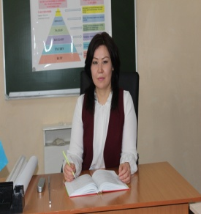
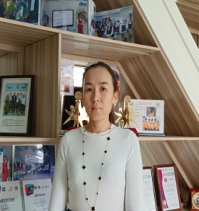
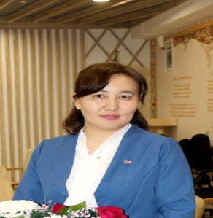
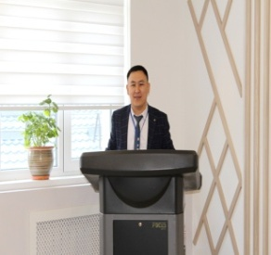
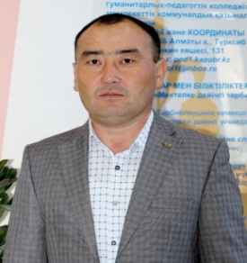
№1 Алматы қазақ мемлекеттік гуманитарлық-педагогтік колледжі
Әдістемелік апта
12-19 СӘУІР 2023 жыл
Бекузакова Акбота Курмангазиевна
Пәні: Педагогика
Тақырыбы: «Тәрбие әдістері, құралдары»
12.04.2023
Сағат: 11:50
Тобы: 24 Б
Кабинет 25
Молдахмет Эльвира Болатқызы
Пәні: Математиканың теориялық негіздері
Тақырыбы: «Бөлшектер. Ондық бөлшектер. Шексіз периодты ондық бөлшектер»
14.04.2023
Сағат:15:15
Тобы: 22 Б
Кабинет 18
Кемелбекова Айгерім Ерлановна
Пәні: Қазақ тілі
Тақырыбы: «Ел тірегі – білімді жастар»
17.04.2023
Сағат:10:55
Тобы: 11 Ш
Кабинет 21
Байсбаев Ердос Абилкаирович
Пәні: Психология
Тақырыбы: «Зейін»
18.04.2023
Сағат:15:15
Тобы: 24 Б
Кабинет 25
Жанарбеков Манарбек Базарбекович
Пәні: Жеңіл атлетика және оны оқыту әдістемесі
Тақырыбы: «Жарақаттан сақтандыру және оны болдырмаудың алдын-алу шараларын жүргізу»
19.04.2023
Сағат 14:20
Тобы 32 Д
Кабинет с/з

Slide 3
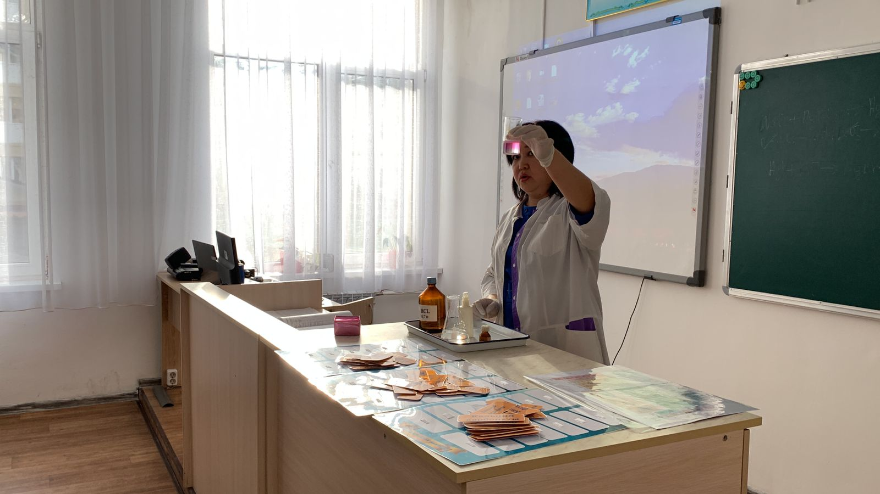
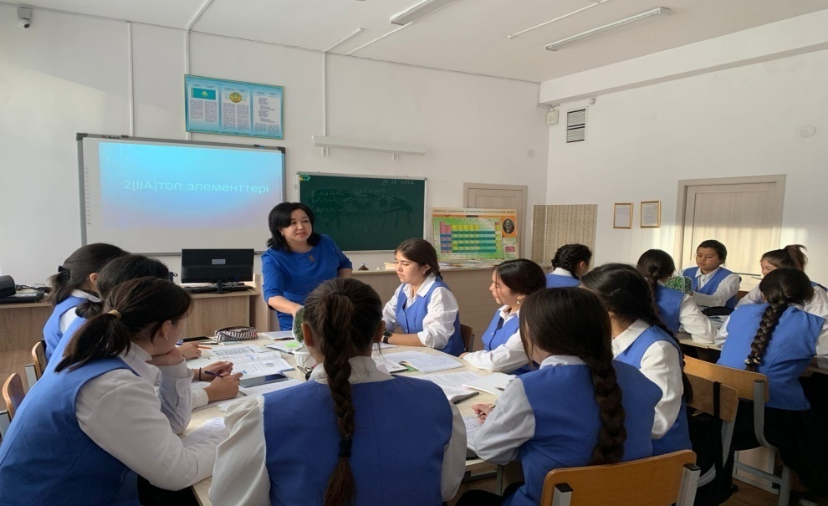
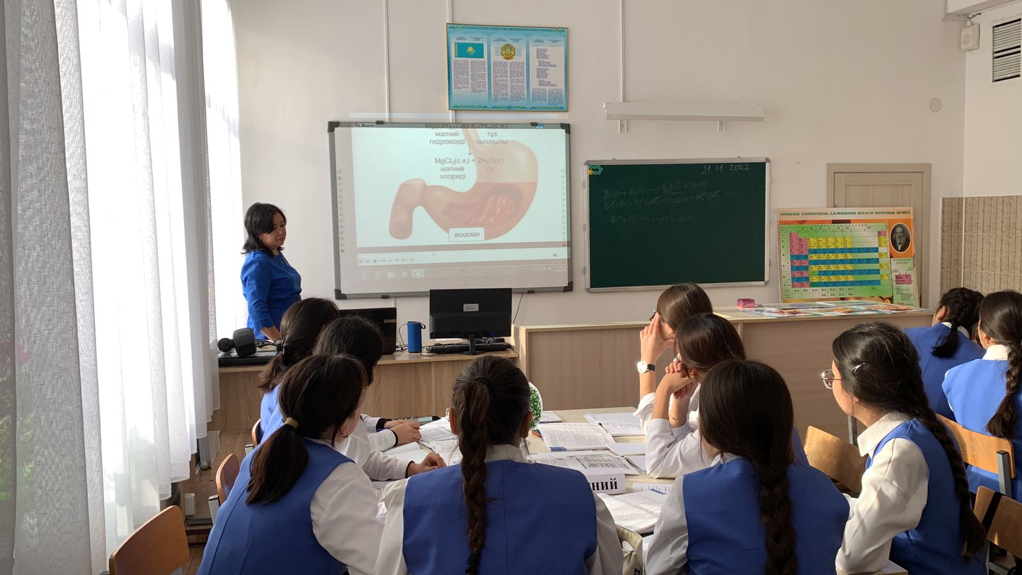
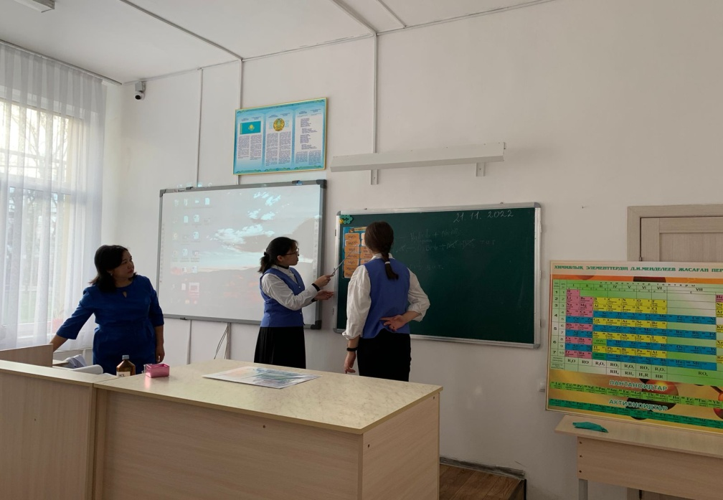
Оқытушы Карибаева Раушан Оразхановнаның химия пәнінен
«2 А топ элементтері» тақырыбындағы ашық сабағынан көріністер

Slide 4
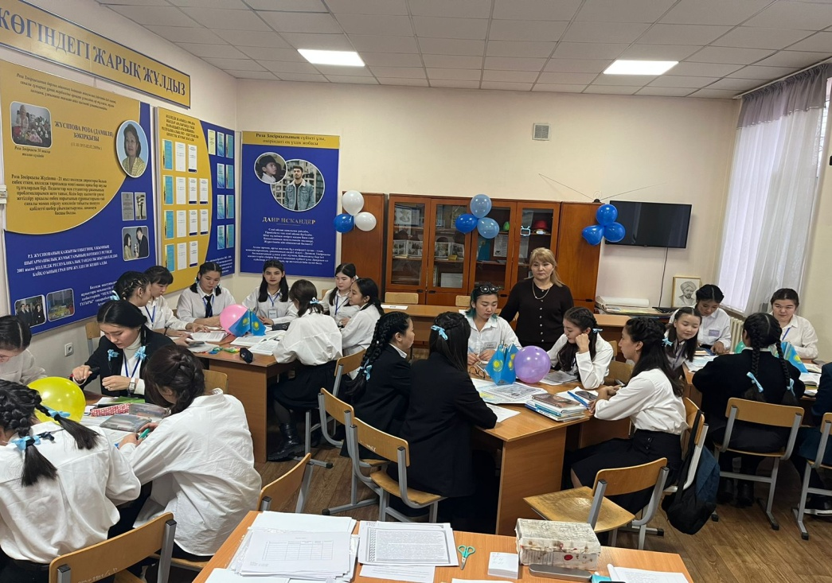
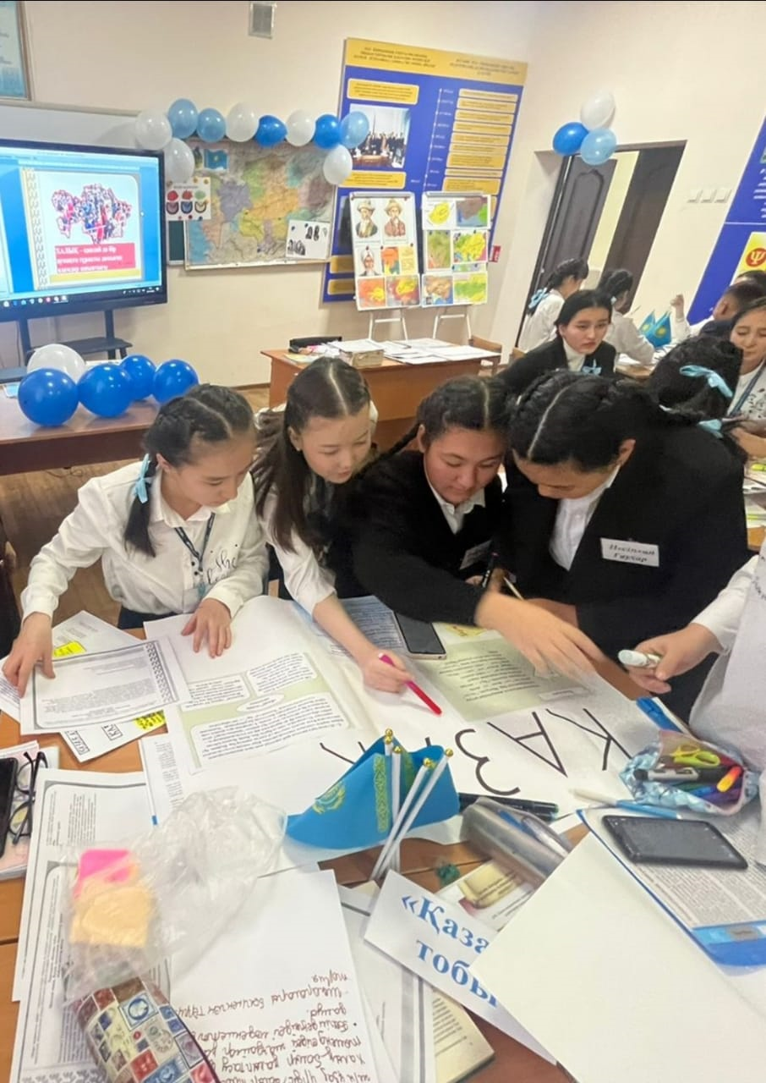
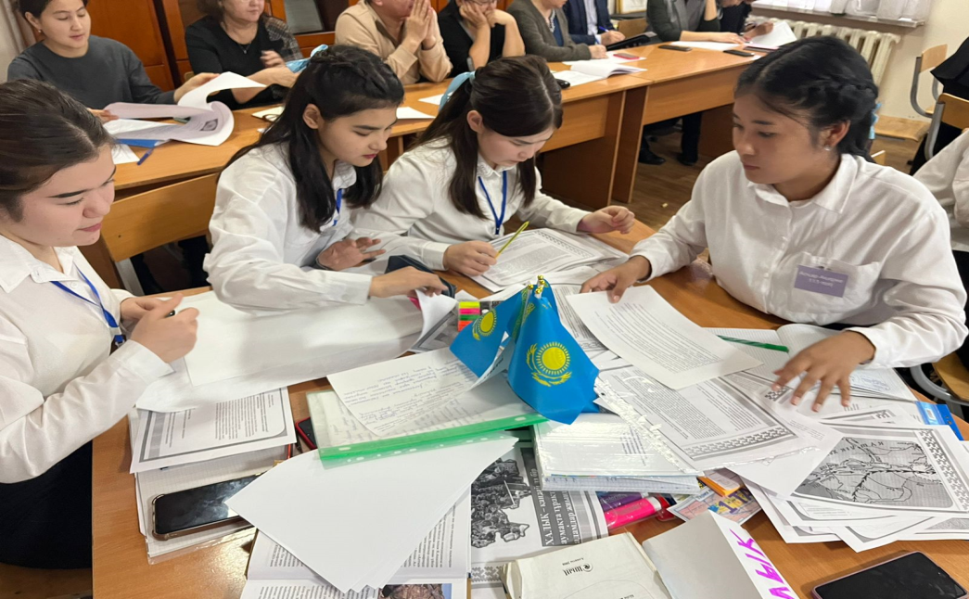
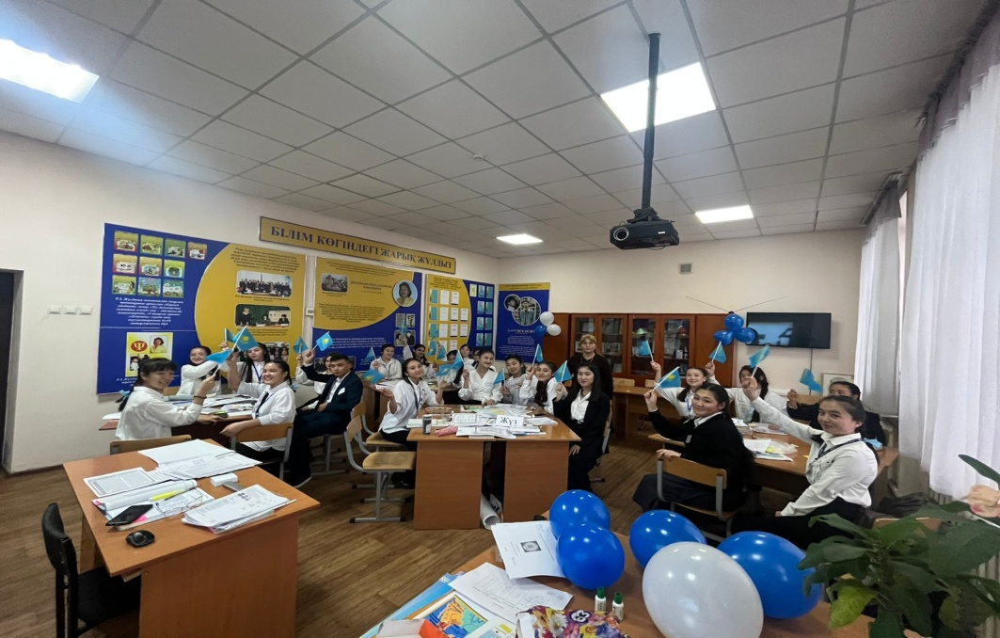
Оқытушы Молдабекова Гаукар Аубакировнаның қазақстан тарихы пәнінен «Қазақ халқының қалыптасу тарихы» тақырыбындағы ашық сабағынан көріністер

Slide 5
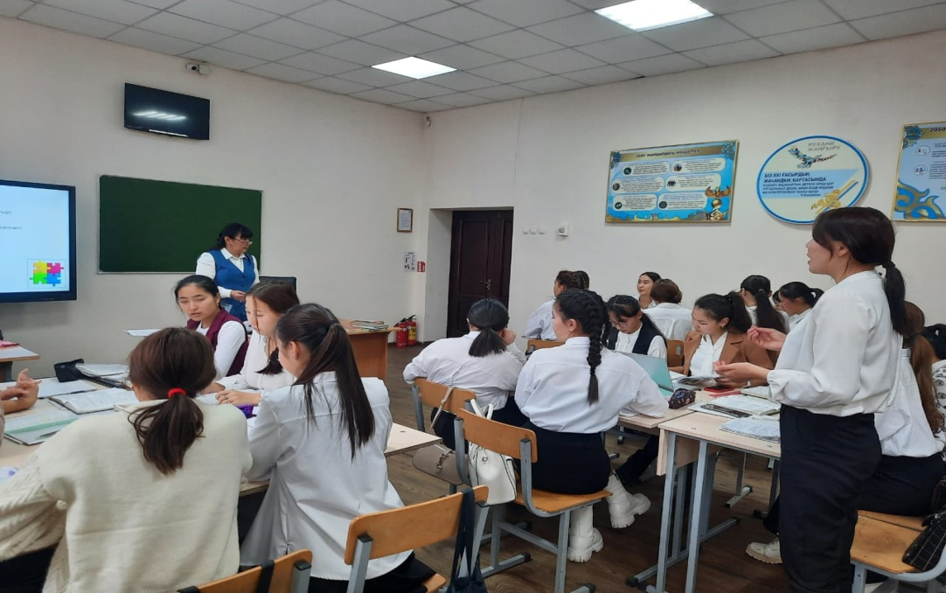
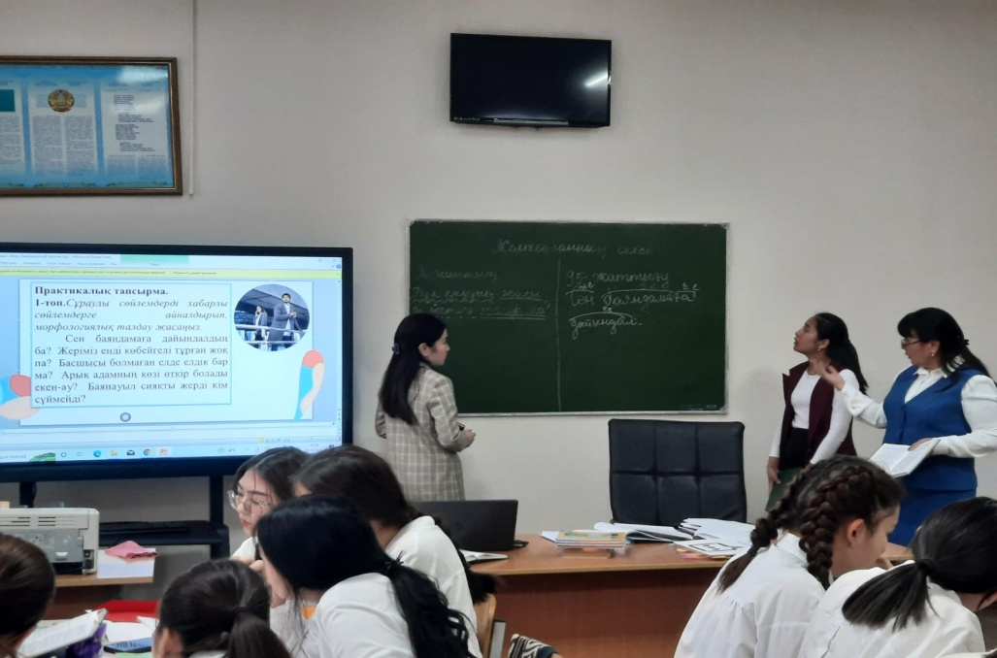
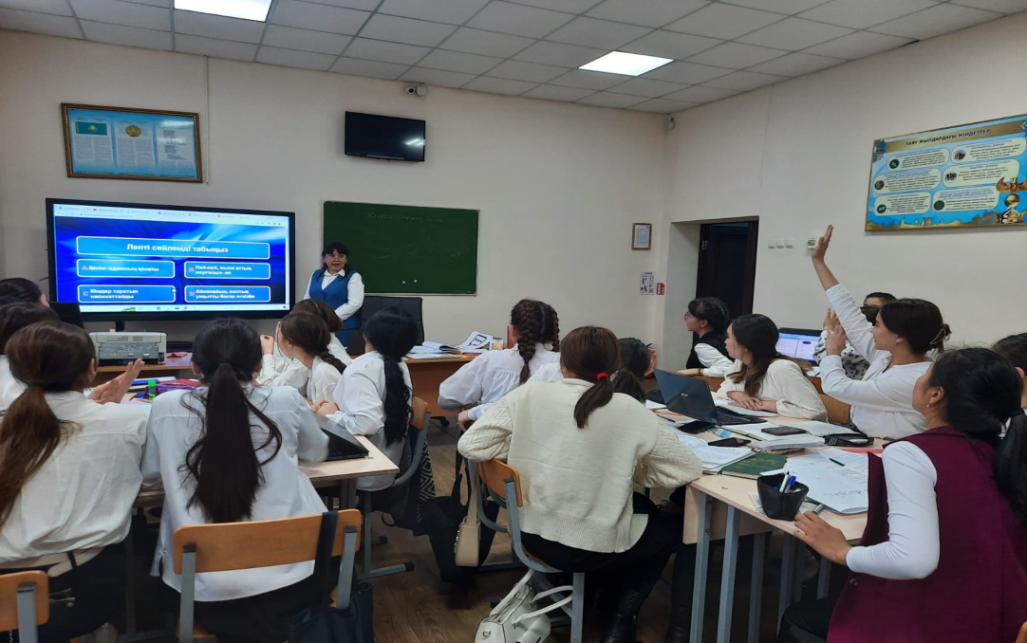
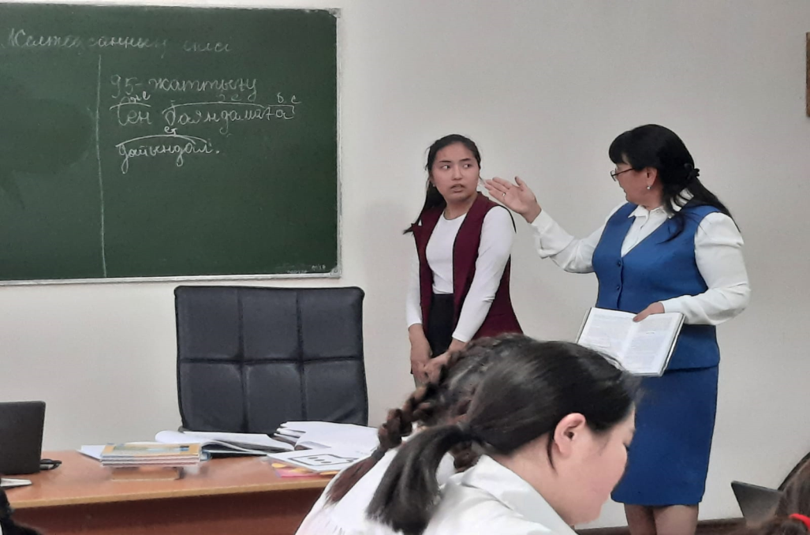
Оқытушы Алтанова Рахат Заурбековнаның қазіргі қазақ тілі пәнінен «Сөйлем, оның құрамы. Сөйлемнің айтылу сазына қарай түрлері» тақырыбындағы ашық сабағы

Slide 6
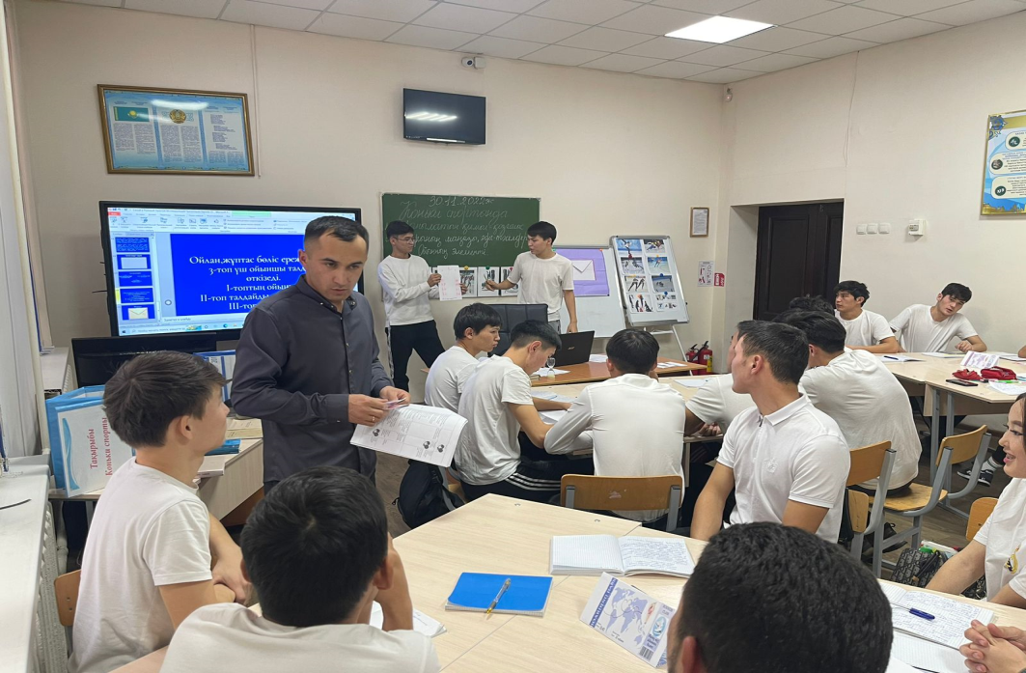
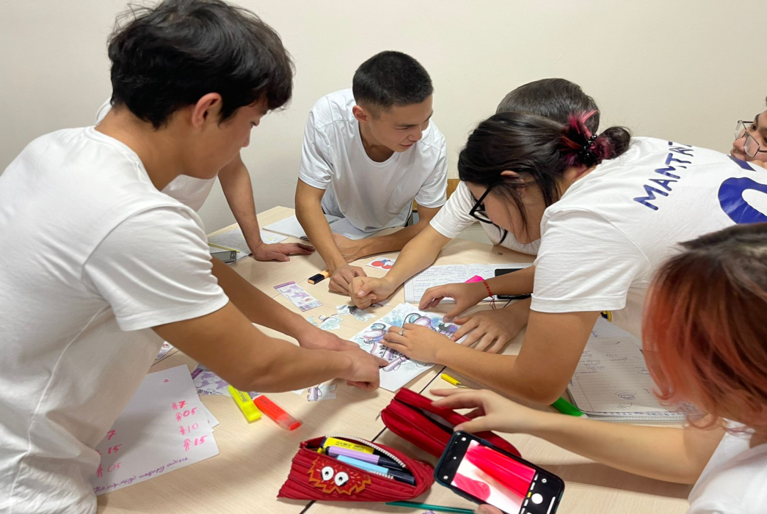
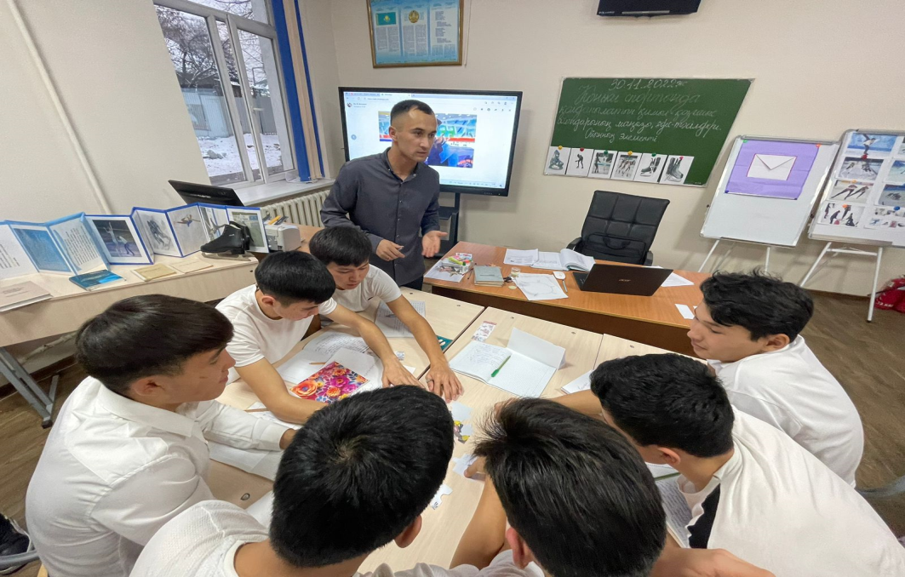
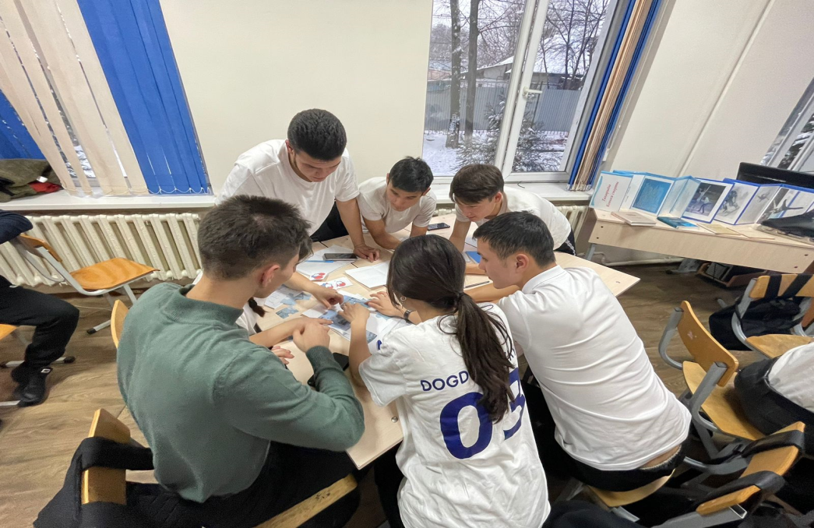
Оқытушы Жеңісбек Ақжол Жеңісбекұлының коньки спорты және оны оқыту әдістемесі пәнінен « Коньки спортында қолданылатын қимыл қозғалыс ойындарының маңызы, әдіс-тәсілдері. Ойынның элементі» тақырыбындағы ашық сабағынан көріністер

Slide 7
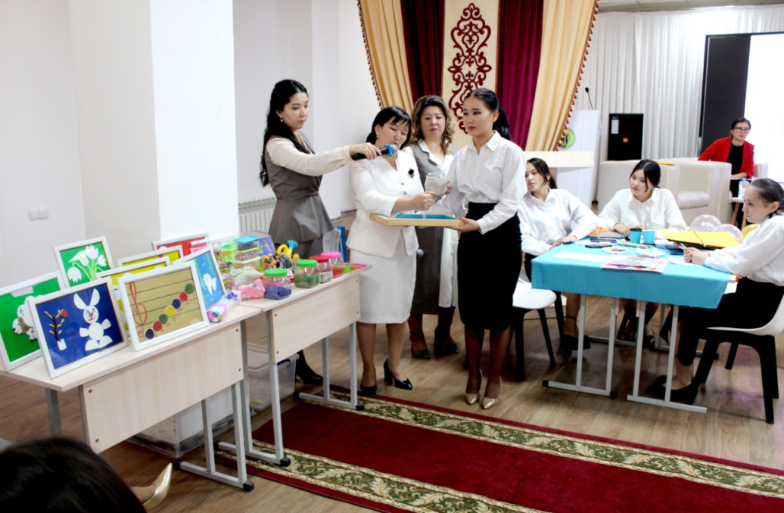
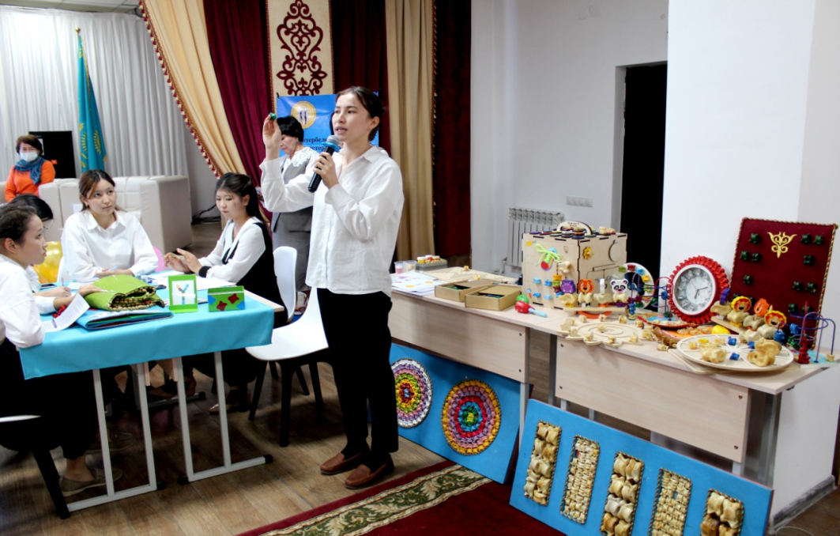
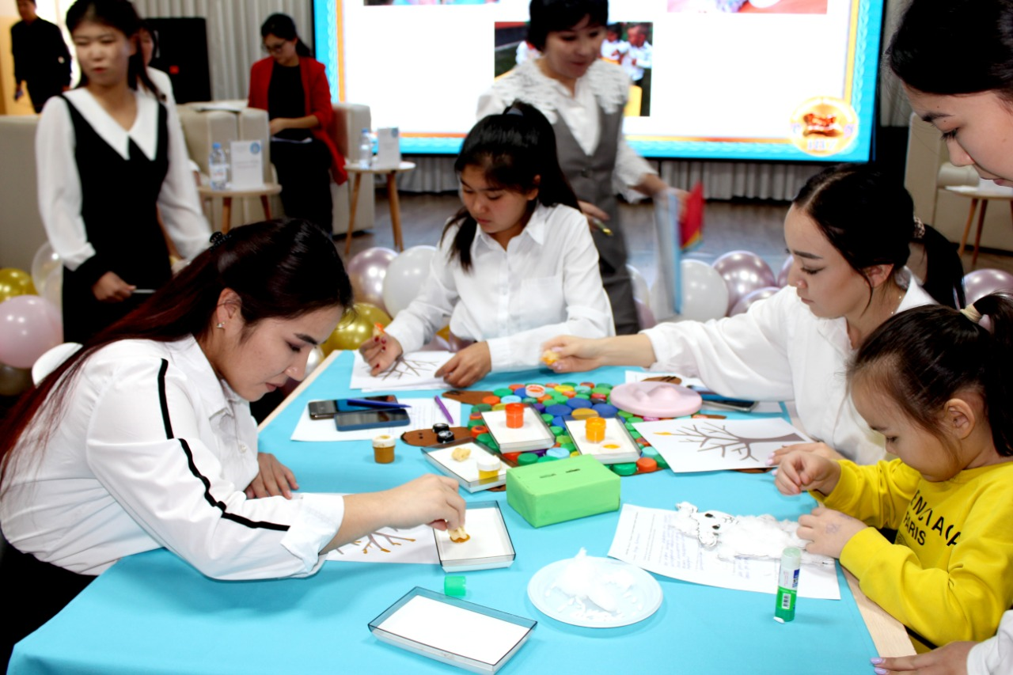
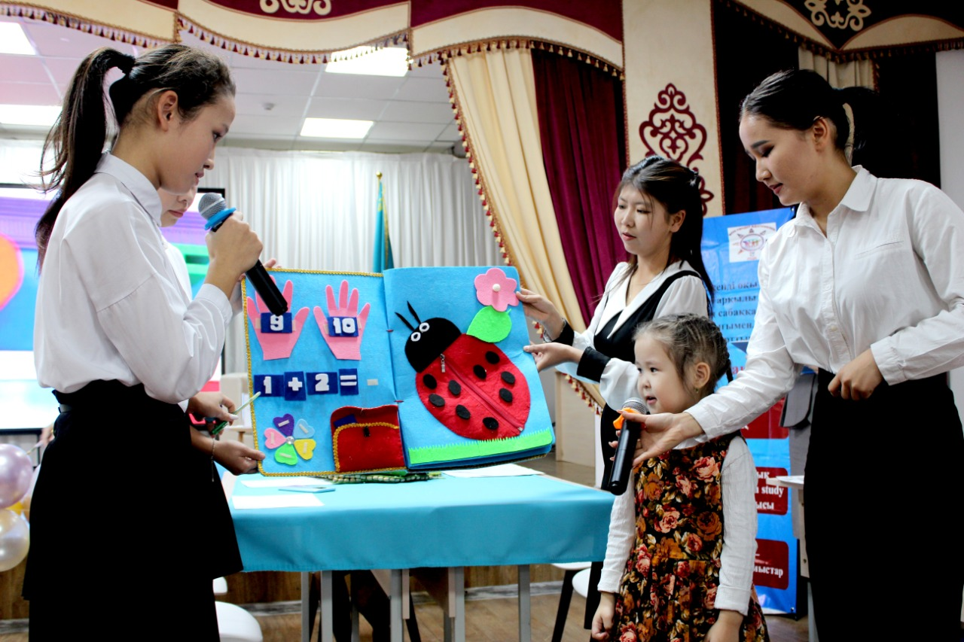
Оқытушылар Смагулова С.К., Т.М.Ағайдардың МДТ және оқыту пәнінен
«Мектепке дейінгі білім беру ұйымдарында заманауи технологияларды тиімді қолдану» тақырыбындағы ашық сабақтан көріністер

Slide 8
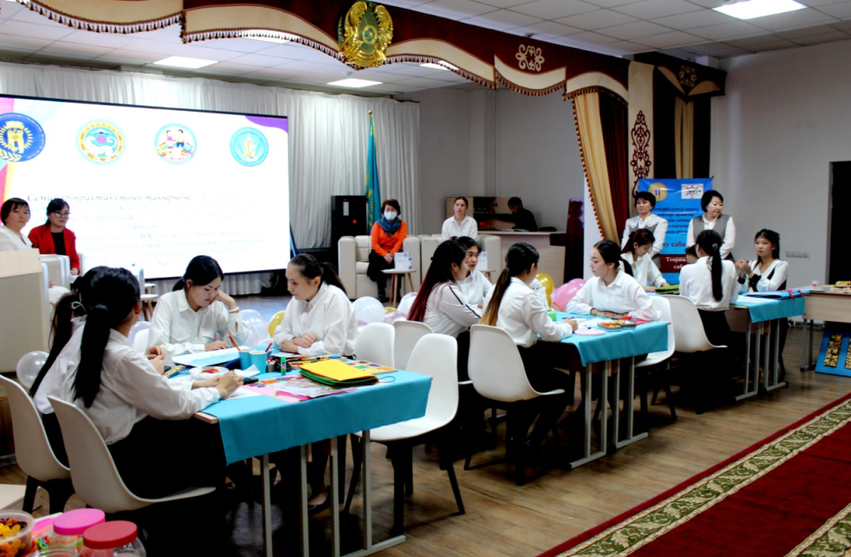
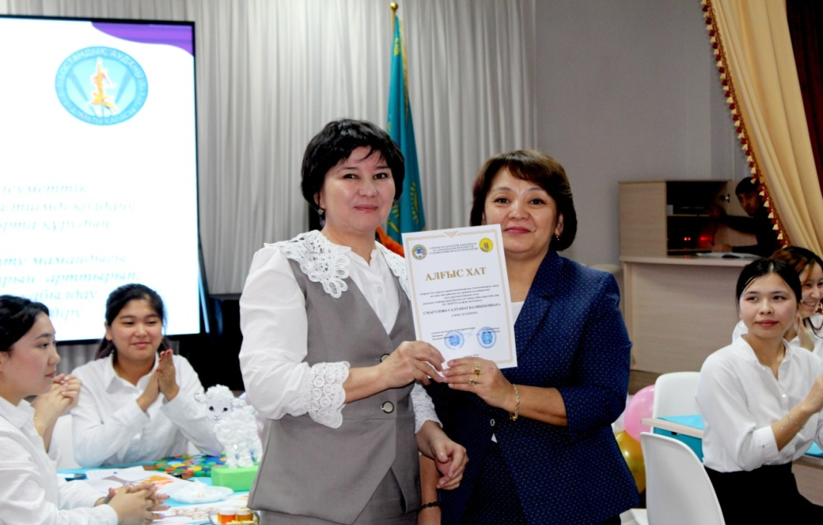
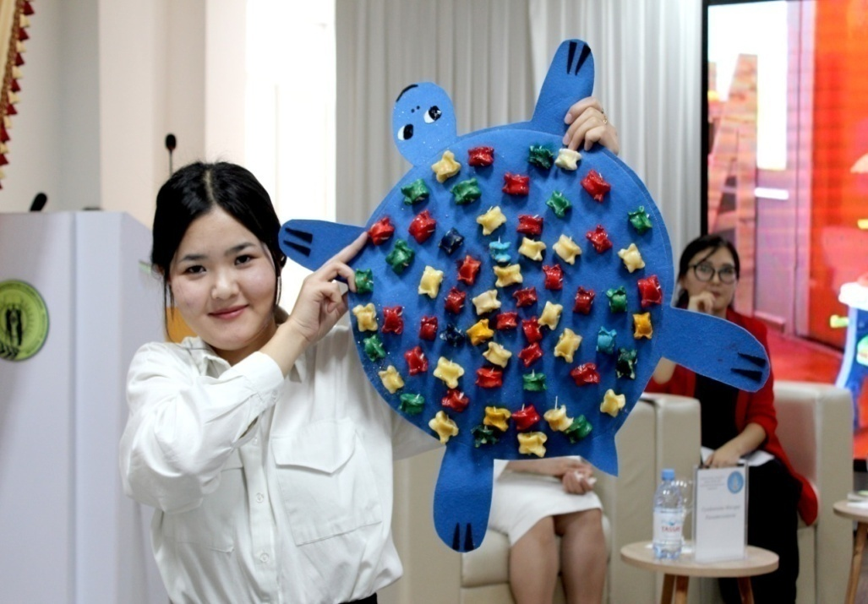
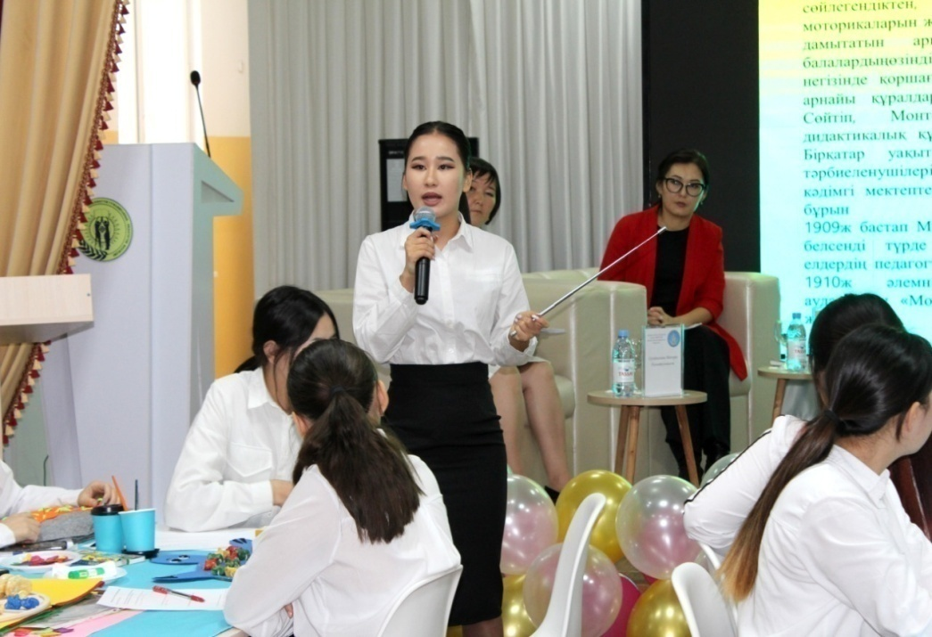
Оқытушылар Смагулова С.К., Т.М.Ағайдардың МДТ және оқыту пәнінен
«Мектепке дейінгі білім беру ұйымдарында заманауи технологияларды тиімді қолдану» тақырыбындағы ашық сабақтан көріністер

Slide 9
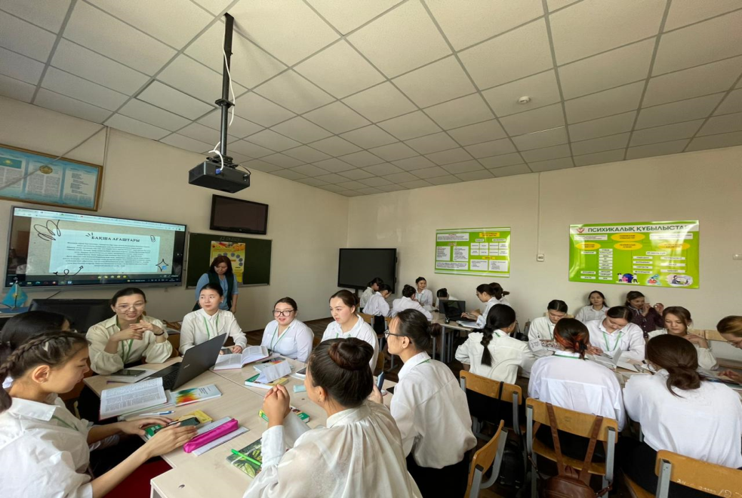
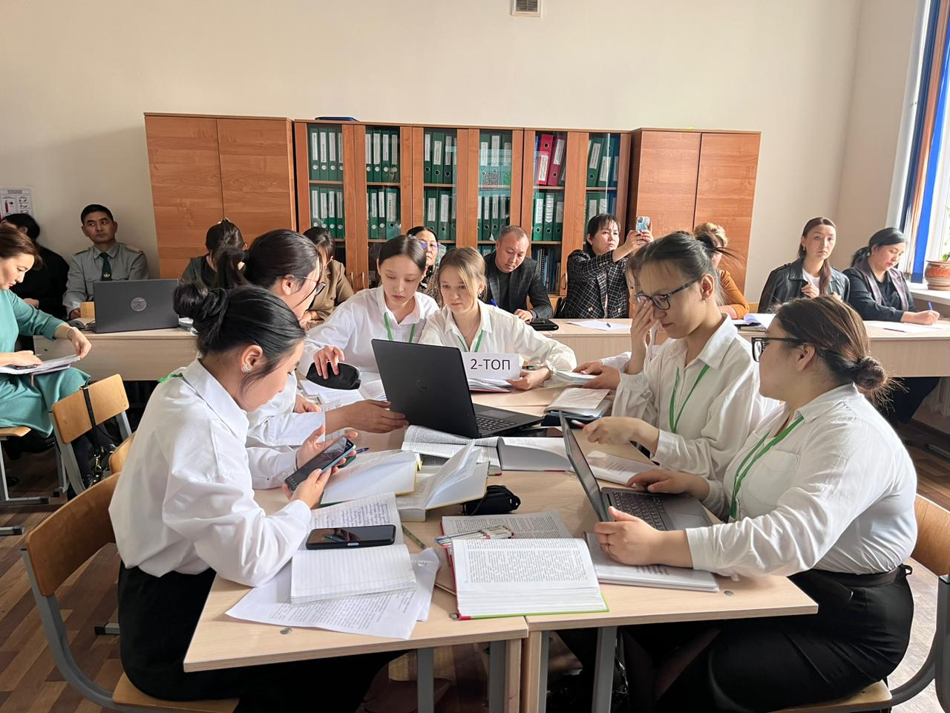
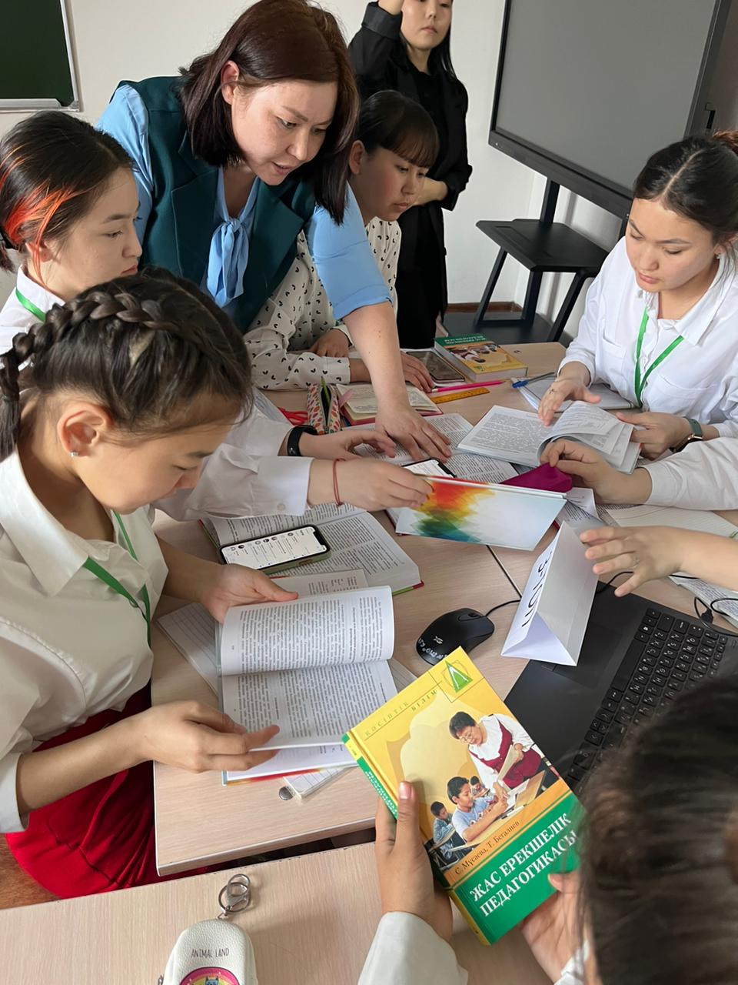
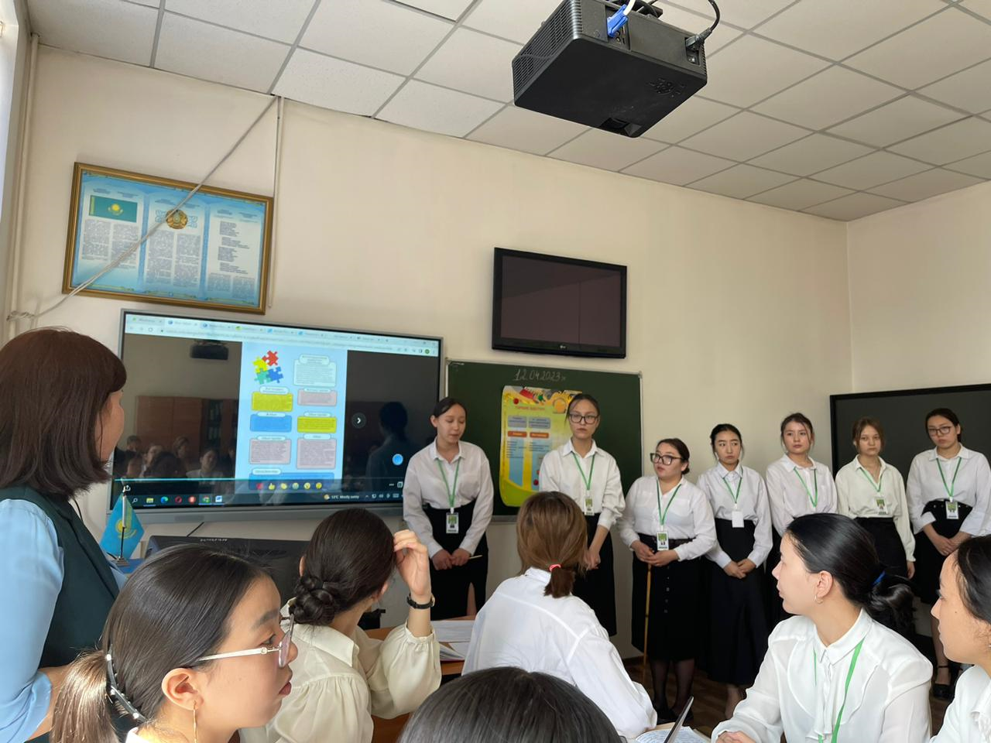
Оқытушы Бекузакова Акбота Курмангазиевнаның педагогика пәнінен «Тәрбие әдістері, құралдары» тақырыбында ашық сабағы

Slide 10
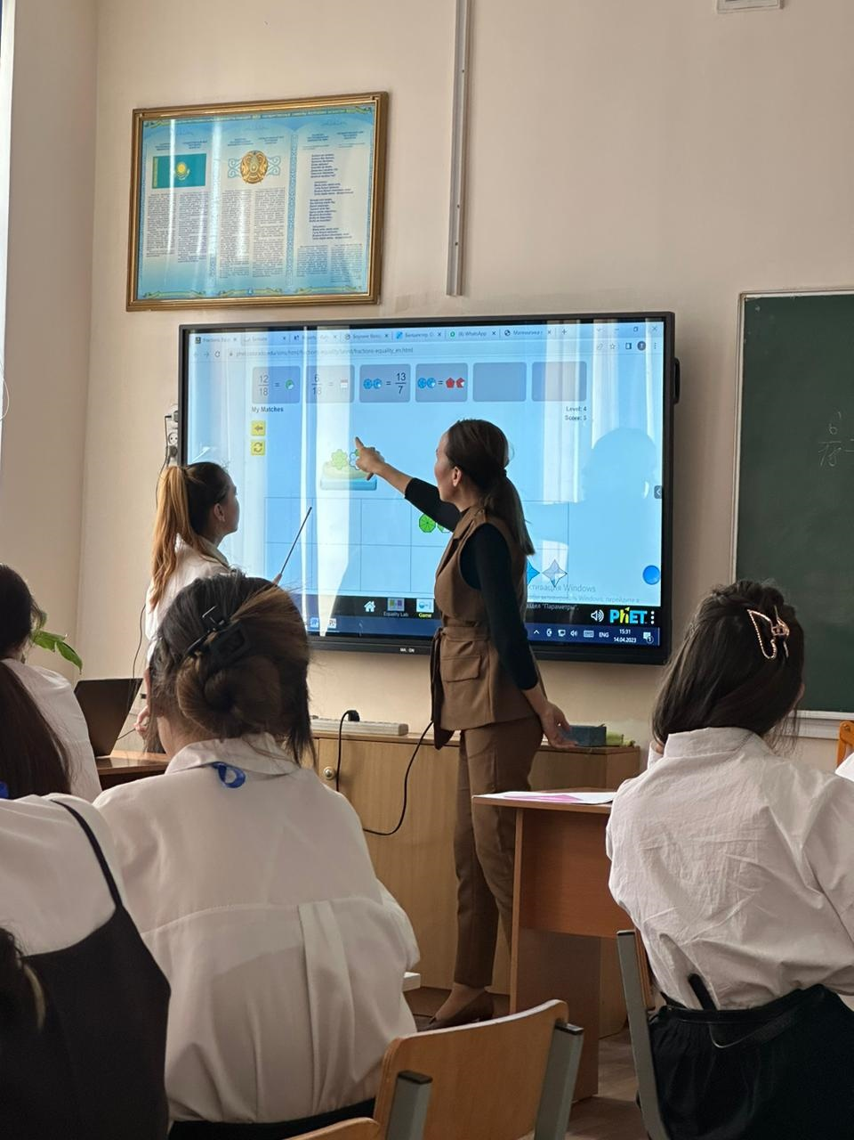
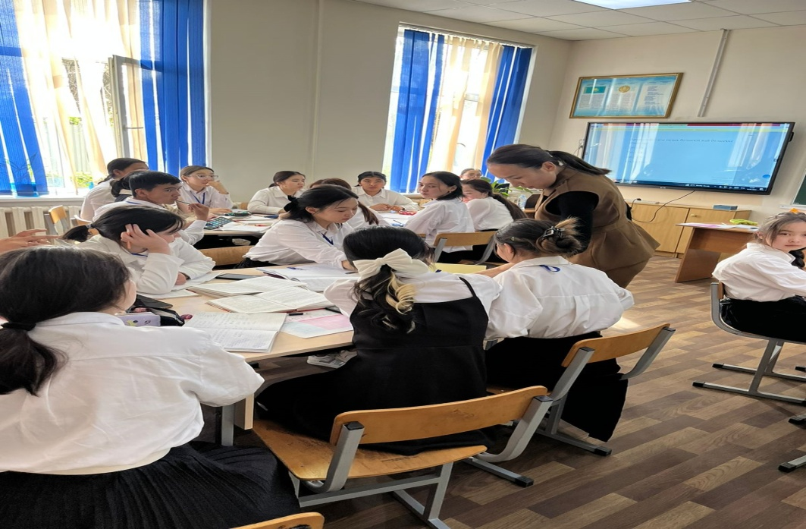
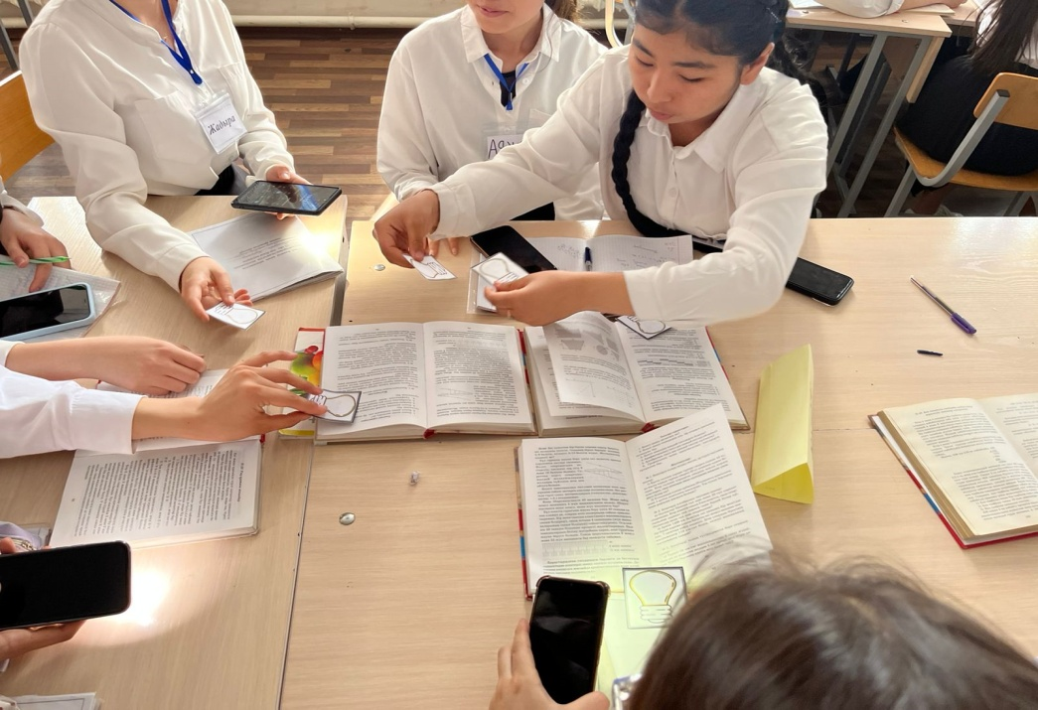
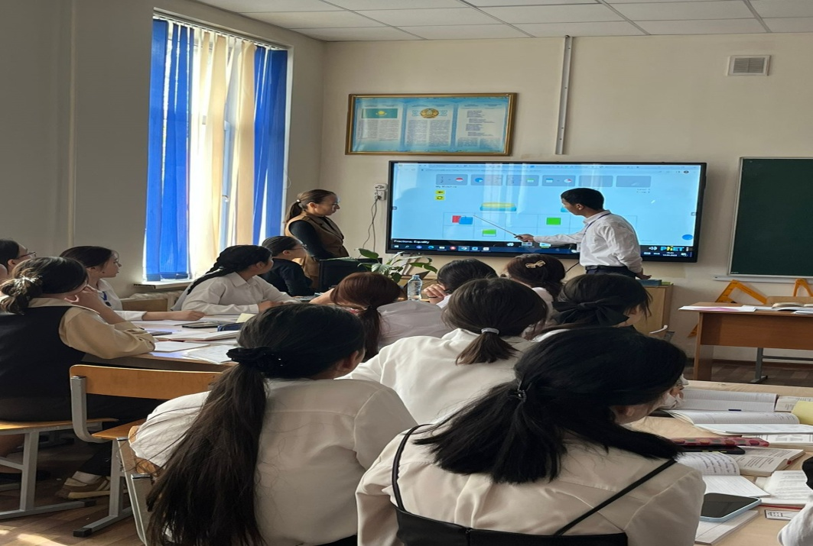
Оқытушы Молдахмет Эльвира Болатқызының математиканың теориялық негіздері пәнінен «Бөлшектер. Ондық бөлшектер. Шексіз периодты ондық бөлшектер» тақырыбындағы ашық сабақтан көріністері

Slide 11
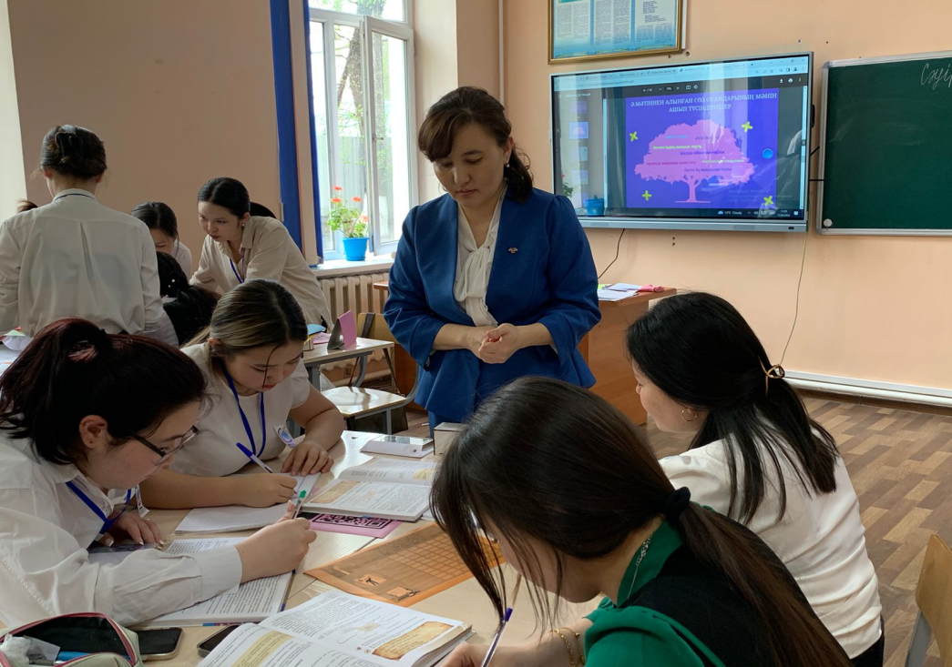
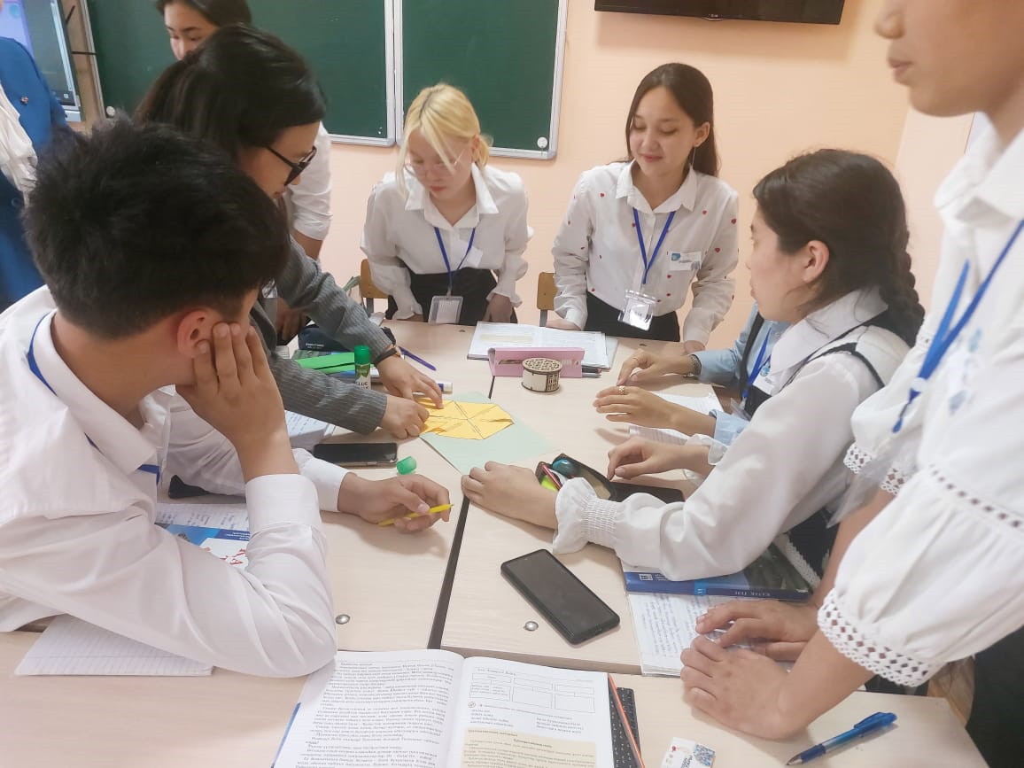
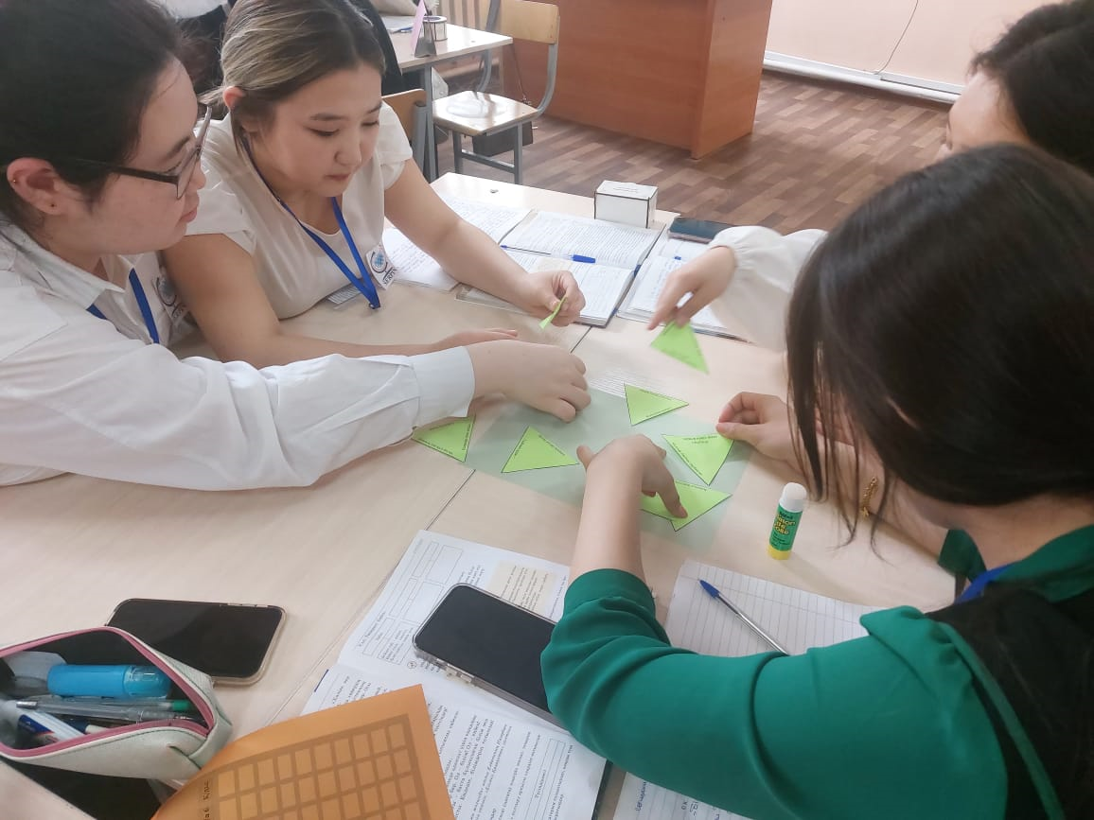
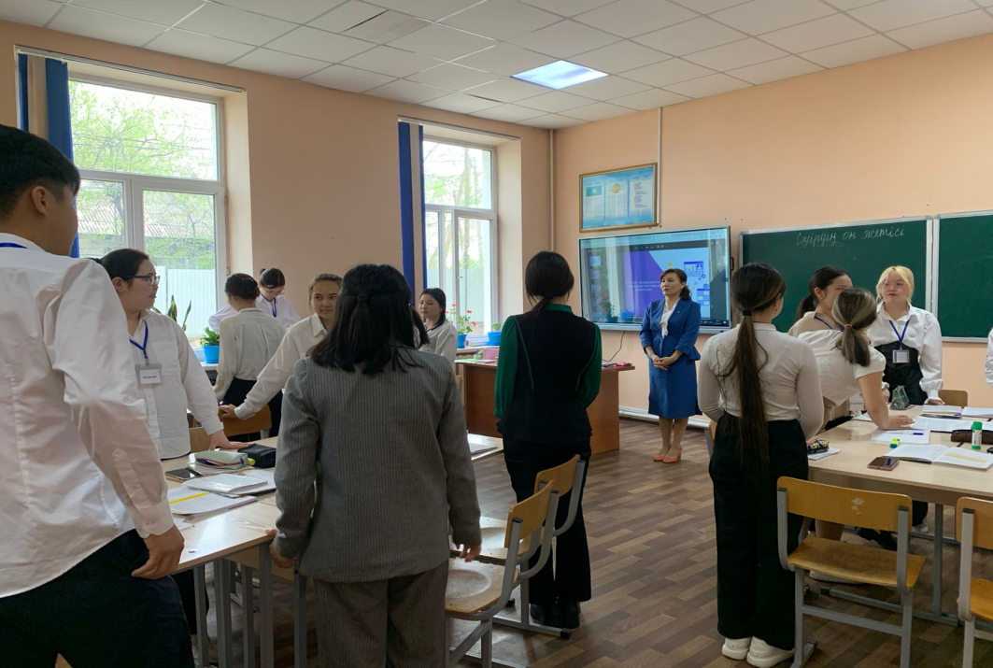
Оқытушы Кемелбекова Айгерім Ерлановнаның қазақ тілі пәнінен
«Ел тірегі – білімді жастар» тақырыбында өткізген ашық сабағы

Slide 12
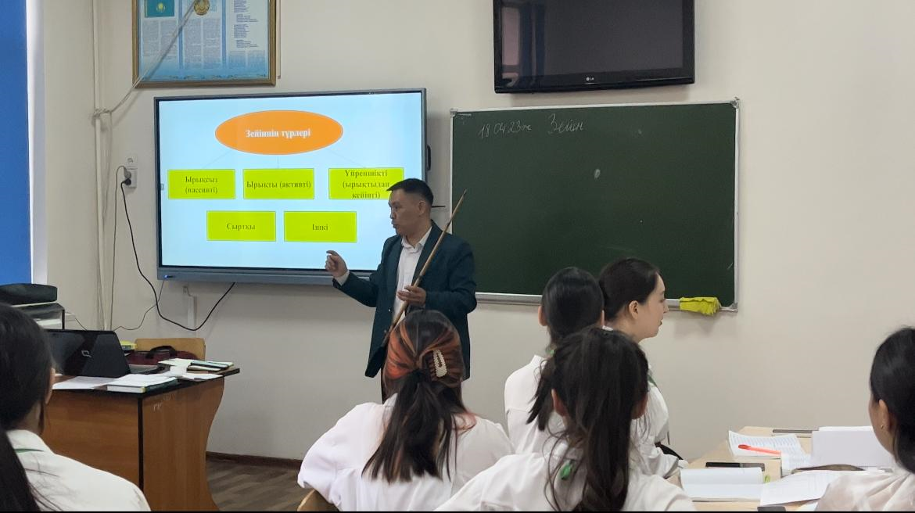
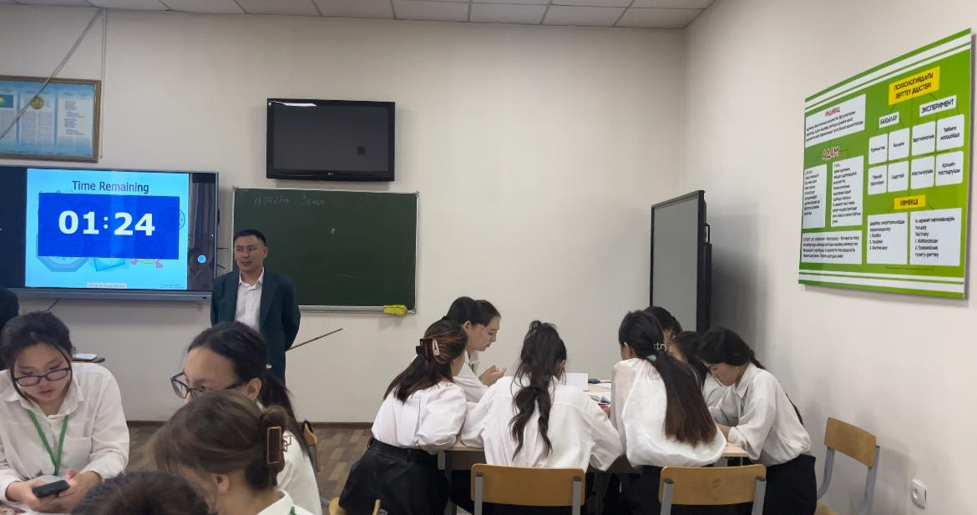


Оқытушы Байсбаев Ердос Абилкаировичтың психология пәнінен
«Зейін» тақырыбы бойынша өткізген ашық сабағы

Slide 13




Оқытушы Жанарбеков Манарбек Базарбековичтің жеңіл атлетика және оны оқыту әдістемесі пәнінен «Жарақаттан сақтандыру және оны болдырмаудың алдын-алу шараларын жүргізу» тақырыбындағы ашық сабағы

